Slide 1
Study Helper
AI-помічник для конспекту
на базі Gemini API
Кучерук Данило, ТТП-41 · Хмарні обчислення, лабораторна 2
Notes:
Добрий день. Мене звати Данило Кучерук. Моя робота називається Study Helper. Це помічник для навчання: ви даєте йому конспект, а він за допомогою штучного інтелекту Gemini робить короткий переказ і запитання для самоперевірки.

Slide 2
Суть проєкту
1
Вхід
2
Обробка
3
Вихід
Текст конспекту у звичайному файлі
Gemini аналізує текст і формує відповідь за заданою схемою
Стислий переказ і запитання для самоперевірки з відповідями
Де це можна використати
Підготовка до заліків і екзаменів
Стислий підсумок документів і статей
Основа для навчальних платформ і чат-ботів
Notes:
Ідея проста. На вході текст конспекту. Всередині працює Gemini. На виході короткий переказ і запитання з відповідями. Це корисно для підготовки до заліків, для швидкого підсумку довгих документів, а також як основа для навчальних платформ і чат-ботів.

Slide 3
Які API використовуються
/v1beta/models/{model}:generateContent
POST
Основний виклик: аналіз конспекту, генерація переказу і запитань
/v1beta/models
GET
Перевірка доступних моделей під час розробки
responseSchema
JSON
Structured output: модель повертає гарантовано розбірний JSON
Авторизація: заголовок x-goog-api-key. Ключ береться зі змінної середовища GEMINI_API_KEY і не потрапляє в код чи репозиторій.
Notes:
Застосунок використовує API Gemini від Google. Головний виклик називається generateContent: ми надсилаємо текст конспекту і просимо відповісти. Ще є виклик списку моделей, ним я перевіряв, які моделі доступні. Важлива річ: structured output. Ми задаємо схему, і модель повертає чіткий JSON, який легко розібрати. Доступ — через ключ у заголовку запиту.

Slide 4
Як взаємодіють сервіси
1
2
3
Користувач
StudyHelper
Gemini API
Результат
файл конспекту
C#, консольний застосунок
Google Cloud
переказ і запитання
1
Програма читає файл, додає інструкцію і схему відповіді
2
Надсилає HTTPS POST generateContent, ключ у заголовку
3
Gemini повертає JSON, програма розбирає його і друкує
Notes:
Як це все зв'язано. Користувач дає файл. Програма на C# читає його, додає інструкцію і схему відповіді та надсилає запит у Gemini по HTTPS. Gemini повертає JSON, програма його розбирає і красиво друкує переказ та запитання.

Slide 5
Ключова частина коду
1
Схема відповіді
["generationConfig"] = new JsonObject
{
["responseMimeType"] = "application/json",
["responseSchema"] = BuildSchema()
}
request.Headers.Add(
"x-goog-api-key", apiKey);
using var response =
await http.SendAsync(request);
responseMimeType і responseSchema змушують модель повертати JSON
2
Безпечний ключ
Ключ у заголовку із змінної середовища, не в коді
3
Обробка помилок
429, невірний ключ, порожня відповідь: зрозумілі повідомлення
Notes:
Ось головний шматок коду. У запиті ми просимо відповідь у форматі JSON за нашою схемою. Ключ передаємо в заголовку, а не в адресі і не в коді. Також програма обробляє помилки: невірний ключ, перевищення ліміту, порожню відповідь, і пише зрозуміле повідомлення.

Slide 6
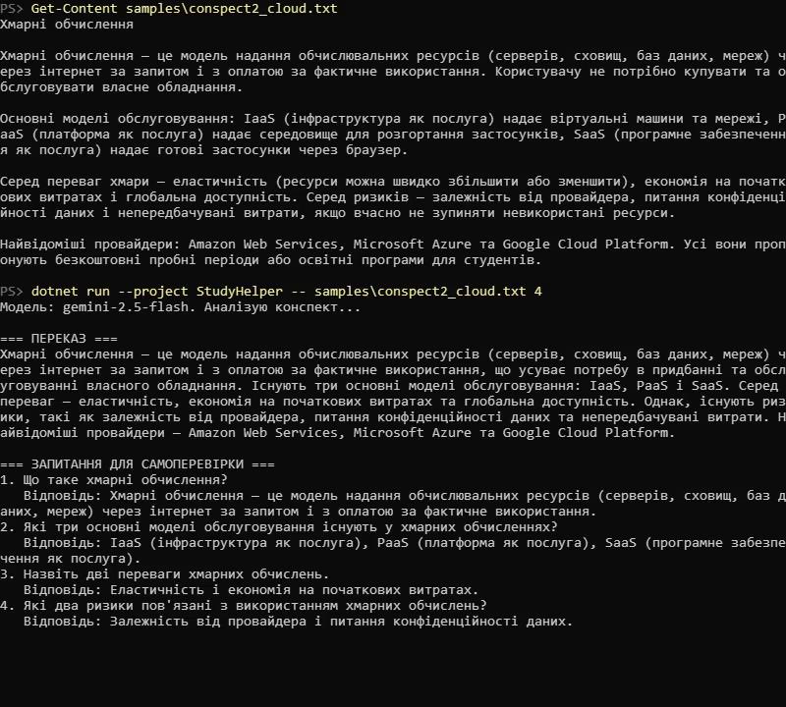
Демонстрація
> dotnet run --project StudyHelper --
samples\conspect2_cloud.txt 4
=== ЗАПИТАННЯ ДЛЯ САМОПЕРЕВІРКИ ===
2. Які три основні моделі
обслуговування існують?
Відповідь: IaaS, PaaS, SaaS
4. Які два ризики пов'язані
з хмарними обчисленнями?
Відповідь: залежність від
провайдера і конфіденційність
Notes:
Тепер демонстрація. Спочатку показую конспект про хмарні обчислення, потім запускаю програму. [Запустити вживу; якщо інтернет або ліміт підведе, клацнути по відео.] Бачимо переказ і чотири запитання з відповідями, які спираються лише на текст конспекту.

Slide 7
Обмеження та ризики
Ліміти free tier
Помилки моделі
Обмеження на частоту запитів і довжину тексту. На випадок збою є записане відео.
У промпті вимагаємо спиратися лише на конспект, але перевірка залишається за людиною.
Приватність
Безпека ключа
Текст конспекту надсилається на сервери Google. Конфіденційні матеріали не використовувати.
Ключ лише у змінній середовища, у репозиторій не потрапляє. Після демо його перевипускають.
Notes:
Є обмеження. Безкоштовний ліміт запитів, тому на випадок збою є записане відео. Модель іноді помиляється, тому відповіді треба перевіряти. Текст іде на сервери Google, тому конфіденційні матеріали не варто. І ключ треба берегти, після демо його перевипускають.

Slide 8
Підсумок
Працює
Переказ і запитання від Gemini API у вигляді структурованого JSON
Код
C#, REST-запити без сторонніх SDK, ключ у змінній середовища
Далі
Веб-інтерфейс і режим запитань по конспекту
Код на GitHub
github.com/DanyloKuch/gemini-study-helper
Notes:
Підсумок: застосунок працює, код на C# без зайвих бібліотек, лежить на GitHub. Далі можна додати веб-інтерфейс і режим запитань по конспекту. Дякую за увагу, готовий відповісти на запитання.

